Slide 1
Porovnání SPA frontend frameworků Bakalářská práce Autor: Lukáš Sukeník Vedoucí: doc. RNDr. Lucie Ciencialová, Ph.D. Oponent: Mgr. Jan Schreier
Ústav informatiky
Filozoficko-Přírodovědecká fakulta
Slezské univerzity, Opava
23. května 2024
Prezentace byla vytvořena v PowerPointu, grafika pomocí integrovaného nástroje Designer.

Slide 2
Cíle práce
nastudování a praktické využití frameworků
vytvoření webových aplikací
teoretické i praktické porovnání
podpora pro výběr vhodného nástroje
nalezení univerzálního frameworku

Slide 3
Obsah
Analýza frameworků
Návrh aplikace
Testování frameworků
Shrnutí

Slide 4
Analýza frameworků
Framework | Přednosti | Slabiny
Angular | robustní, mnoho funkcí, stejné konvence mezi projekty | velikost/rychlost, křivka učení
React | ekosystém/komunita, dokumentace, mobilní vývoj | nejednoznačnost, odlišnosti mezi projekty
Svelte | minimum kódu, velice optimalizovaný, kompilovatelný | ekosystém, komunita
Vue | ekosystém, velice optimalizovaný, podpora OOP i funkcionálního programování | komunita, až moc vyvážený

Slide 5
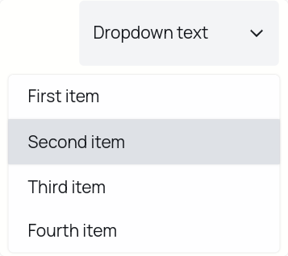
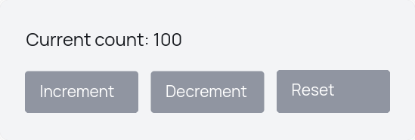
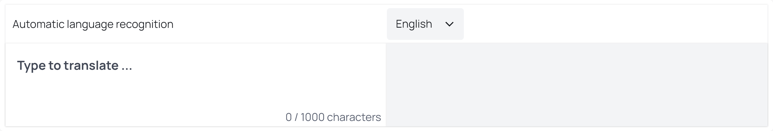
Návrh aplikace

Slide 6
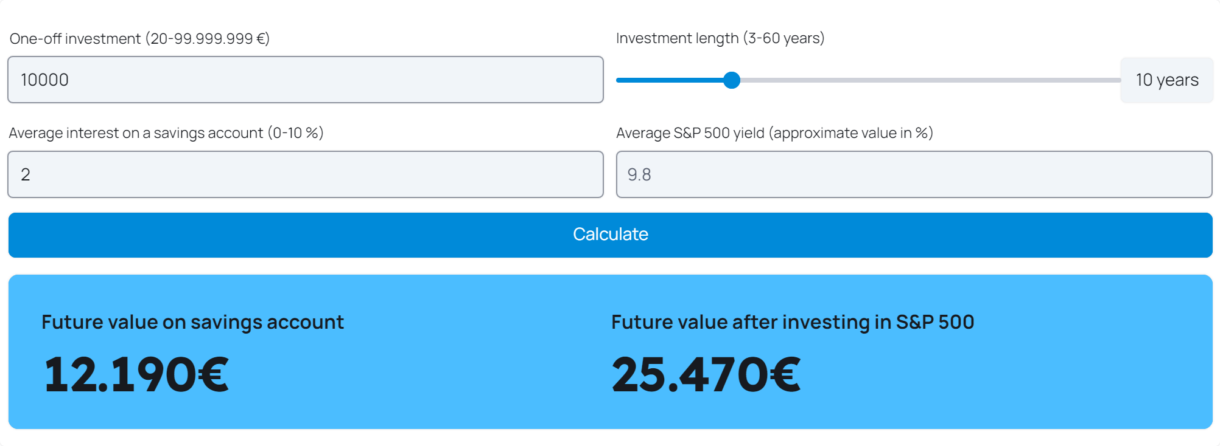
Návrh aplikace

Slide 7
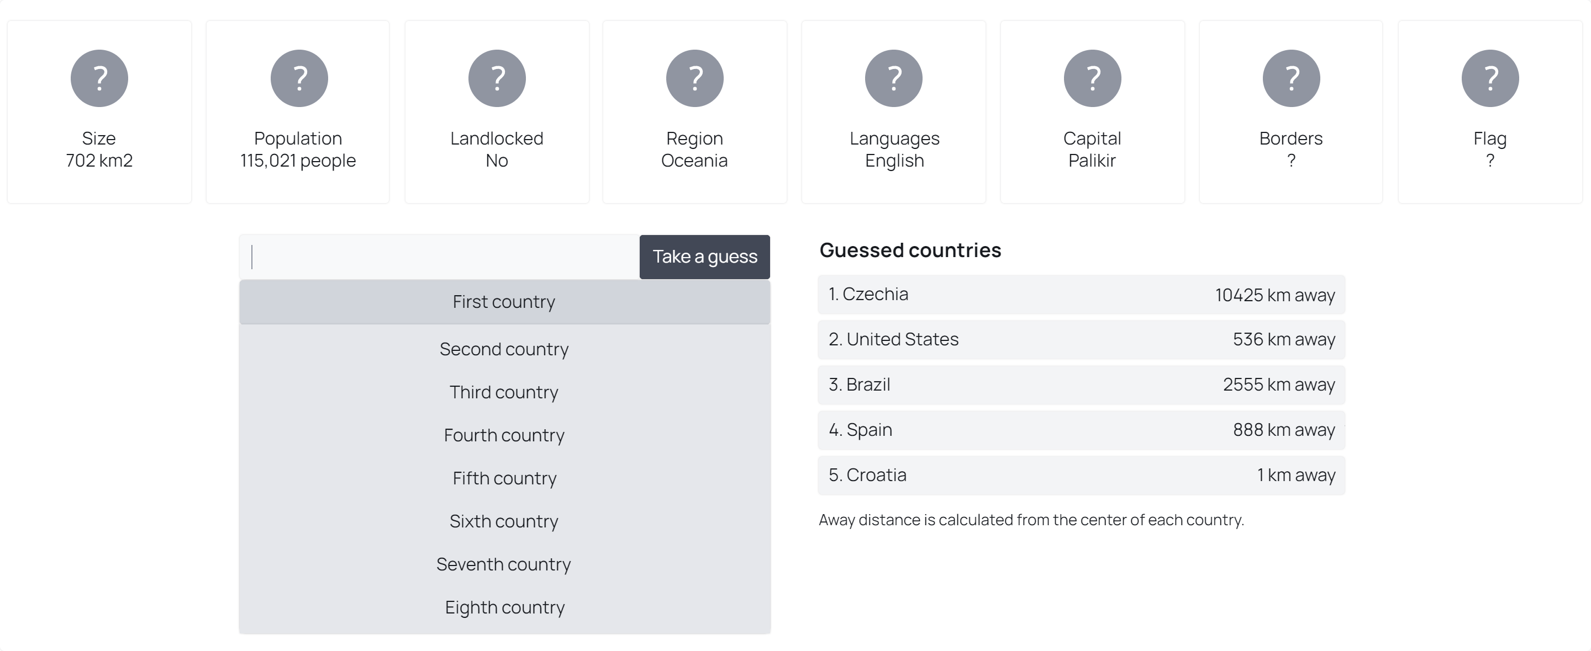
Návrh aplikace

Slide 8
Testování frameworků – vývoj
iterativní vývoj
vývoj ve větvích (git)
Pull Requests

Slide 9
Testování frameworků – problémy
více seznamů na 1 obrazovce
observables
nasazení aplikací (Netlify)

Slide 10
Testování frameworků – kritéria srovnání
vývojové přístupy, modularita, boilerplate, syntax
práce s funkcionalitami frameworku
přednosti, slabiny vůči ostatním nástrojům
ekosystém, dokumentace
délka kódu

Slide 11
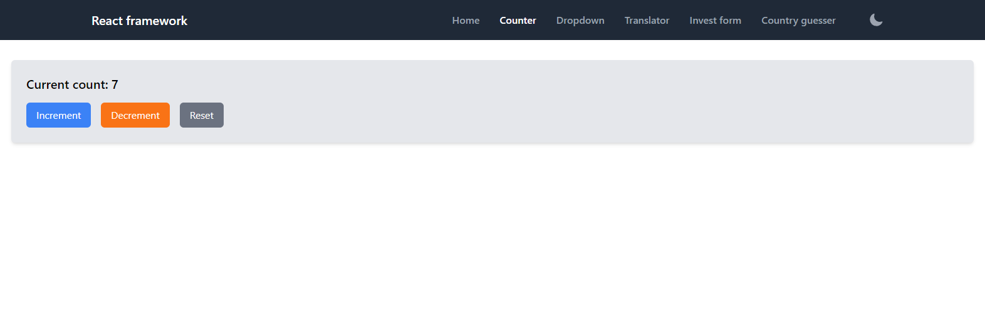
Testování frameworků – screenshoty

Slide 12
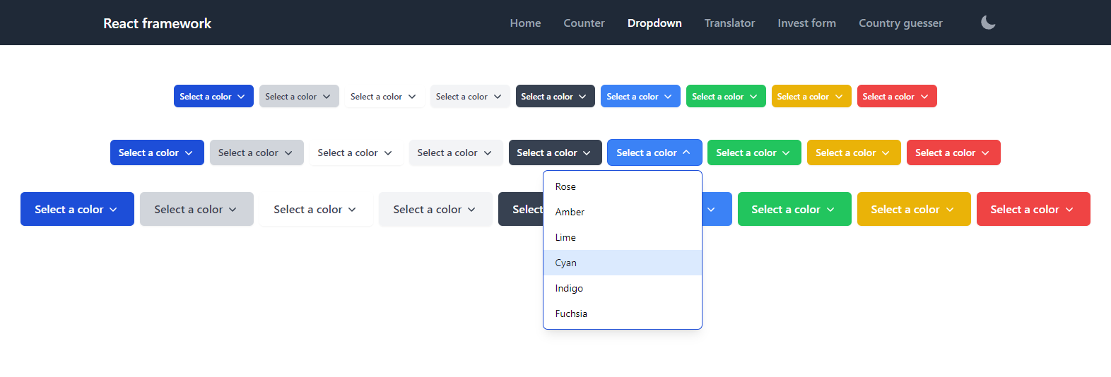
Testování frameworků – screenshoty

Slide 13
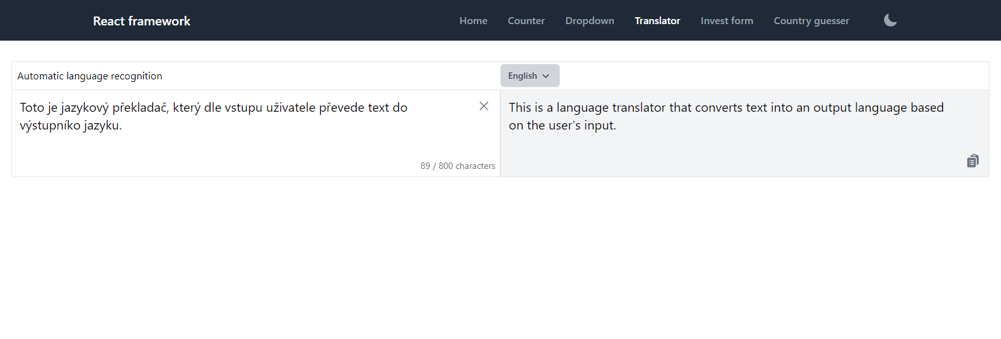
Testování frameworků – screenshoty

Slide 14
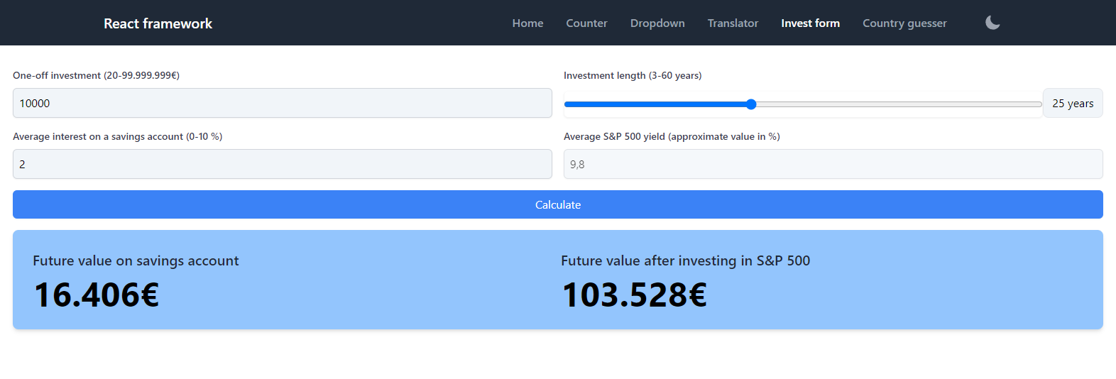
Testování frameworků – screenshoty

Slide 15
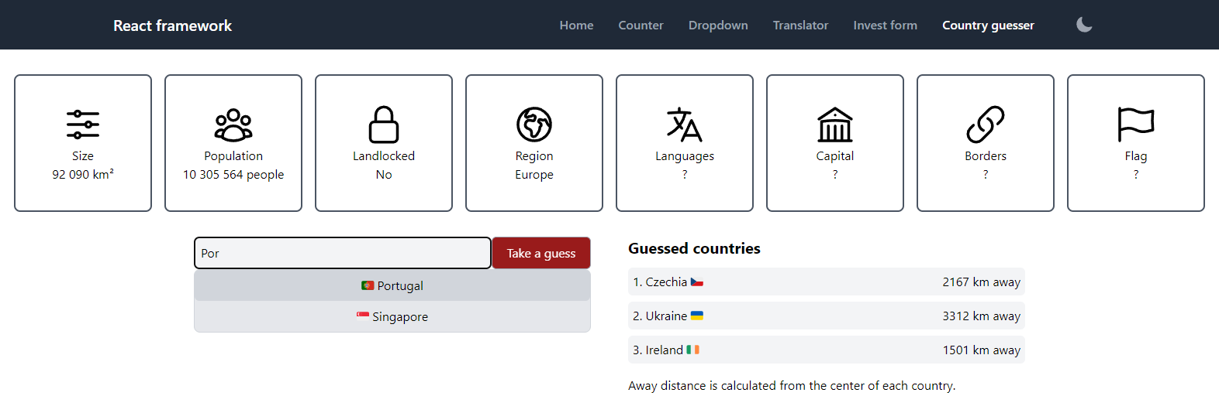
Testování frameworků – screenshoty

Slide 16
Testování frameworků – srovnání
Angular
Přednosti | Slabiny
Modularita, robustnost aplikace | Robustní, spíše pro větší projekty
Mnoho nativních balíčků | Náročnější křivka učení
Spoustu funkcí frameworku | Velké množství boilerplate a konfigurací
Podpora TypeScript již v základu | Složité předávání více vlastností
Angular CLI | Generuje elementy komponent v DOM

Slide 17
Testování frameworků – srovnání
React
Přednosti | Slabiny
Silný ekosystém a propracované balíky | Špatné techniky vedou k chybám
Kvalitní dokumentace, chybové hlášky | Neintuitivní kontrola živ. cyklu
Typy pro atributy HTML elementů | Asynchronní aktualizace stavů
Práce se vstupními vlastnostmi | Složitější předávání vlastnosti rodiči
Modularita pomocí vlastních hooků | Pole závislostí v useEffect hooku

Slide 18
Testování frameworků – srovnání
Svelte
Přednosti | Slabiny
Jednoduchost, přímočarost, rychlost | Menší ekosystém a komunita
Čitelná syntax bez boilerplate kódu | Proměnná syntax u podmínek
Elegantní předávání vlastností | Potřeba reaktivity u měnících se vstupů
Jednoduchá kontrola lifecycle | Hůře otypované události
Modifikace DOM | Import typů vyžaduje klíčové slovo navíc

Slide 19
Testování frameworků – možná vylepšení
přidání testovacích scénářů aplikace
rozšíření práce o backend systém

Slide 20
Shrnutí
analýza současných možností frontendového vývoje
implementace aplikace ve vybraných frameworcích
porovnání z hlediska teorie, praxe
přehled a usnadnění výběru nástroje
univerzální, nejlepší framework neexistuje

Slide 21


Děkuji za pozornost!
Text práce
Github repozitář
Prezentace byla vytvořena v PowerPointu, grafika pomocí integrovaného nástroje Designer.

Slide 22
Otázky
1. Na které frameworky, kromě těch, které jste v práci použil, jste při analýze dostupných řešení narazil a proč jste je vyřadil z užšího výběru?
2. Dovedete odhadnout, jak náročné (časově a délka kódu) by bylo implementovat komponenty z Vaší práce, bez použití frameworku?
3. Znáte i jiné frameworky pro vývoj frontendu webových aplikací?
4. Kolik času vám přibližně zabral vývoj demonstrační aplikace?

Slide 23





Otázky - frameworky

